Slide 1

第二章 基本放大电路
2.1放大的概念和电路主要指标
2.2基本共射放大电路的工作原理
2.3放大电路的分析方法
2.4放大电路静态工作点的稳定
第五版华成英
2.5单管放大电路的三种基本接法
2.6场效应管放大电路
2.7晶体管基本放大电路的派生电路

Slide 2

第二章 基本放大电路
2.1 放大的概念和电路主要指标
2.1.1 放大的概念
目的是将微弱的变化信号放大成较大的信号。这里所讲的主要是电压放大电路。
u_{i}
A_{u}
u_{o}
放大电路放大的本质是能量的控制和转换。能量来源：电源
有源元件：能够控制能量的元件
放大的对象：变化量
放大的前题：不失真
测试信号：正弦信号

Slide 3
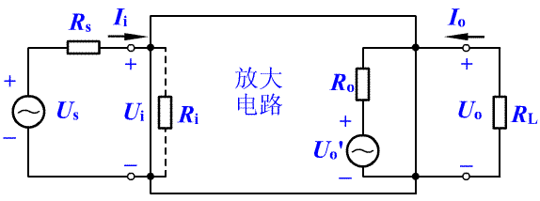
第二章 基本放大电路
2.1.2.放大电路的性能指标
放大电路示意图
图2.1.2放大电路示意图

Slide 4
第二章 基本放大电路
一、放大倍数 表示放大器的放大能力
根据放大电路输入信号的条件和对输出信号的要求，放大器可分为四种类型，所以有四种放大倍数的定义。
（1）电压放大倍数为: A_{uu}=U_{O}/U_{I}
（2）电流放大倍数为: A_{ii}=I_{O}/I_{I}
（3）互阻放大倍数为: A_{ui}=U_{O}/I_{I}
（4）互导放大倍数为: A_{iu}=I_{O}/U_{I}

Slide 5
第二章 基本放大电路
二、输入电阻 R_{i}
放大电路一定要有前级（信号源）为其提供信号，那么就要从信号源取电流。
输入电阻是衡量放大电路从其前级取电流大小的参数。输入电阻越大，从其前级取得的电流越小，对前级的影响越小。
I_{i}
U_{S}
~
U_{i}
A_{u}
R_{i}=U_{i} / I_{i}
一般来说， R_{i}越大越好。

Slide 6
第二章 基本放大电路
三、输出电阻 R_{o}
从放大电路输出端看进去的等效电阻。
输入端正弦电压 ，分别测量空载和输出端接负载 R_{L} 的输出电压 、 。
输出电阻愈小，带载能力愈强。

Slide 7
第二章 基本放大电路
四、通频带
放大倍数随频率变化曲线——幅频特性曲线
A_{u}
A_{um}
0.7A_{um}
f_{L}
上限截止频率
f_{H}
下限截止频率
f_{bw}=f_{H} – f_{L}
通频带：
通频带越宽，表明放大电路对不同频率信号的适应能力越强。

Slide 8
第二章 基本放大电路
五、非线性失真系数 D
所有谐波总量与基波成分之比，即
六、最大不失真输出幅度
在输出波形没有明显失真情况下放大电路能够提供给负载的最大输出电压(或最大输出电流)可用峰-峰值(U_{OPP、}I_{OPP})表示，或有效值表示(U_{om 、}I_{om})。
七、最大输出功率与效率
输出不产生明显失真的最大输出功率。用符号 P_{om}表示。
η ：效率
P_{V}：直流电源消耗的功率

Slide 9
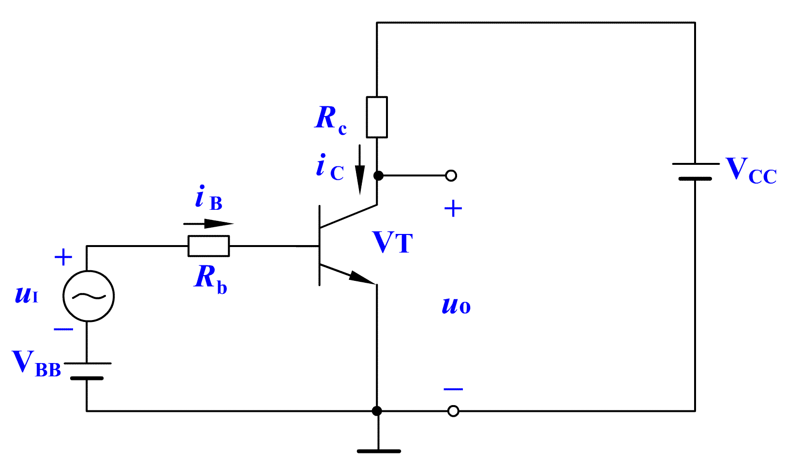
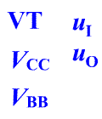
第二章 基本放大电路
2.2 基本共射放大电路的工作原理
2.2.1 基本共射放大电路的组成及各元件作用
T：NPN 型三极管，为放大元件；
V_{CC}：为输出信号提供能量；
R_{C}：当 i_{C} 通过 R_{c}，将电流的变化转化为集电极电压的变化，传送到电路的输出端；
T
V_{BB} 、R_{b}：为发射结提供正向偏置电压，提供静态基极电流。
基本共射放大电路

Slide 10
第二章 基本放大电路
2.2.2 设置静态工作点的必要性
一、 静态工作点 (Quiescent Point)
放大电路没有输入信号时的工作状态称为静态。
静 态工作点Q（直流值）：U_{BEQ}、I_{BQ}、 I_{CQ} 和U_{CEQ}
I_{CQ}= βI_{BQ}
T
基本共射放大电路
对于NPN硅管U_{BEQ}＝0.7V，PNP锗管U_{BEQ}＝-0.2V

Slide 11
第二章 基本放大电路
二、为什么要设置静态工作点
输出电压会出现失真
T
+
u_{i}
₋
对放大电路的基本要求：
没有设置合适的静态工作点
1.输出波形不能失真。
2.输出信号能够放大。
Q点不仅影响放大电路是否会失真，
而且影响放大电路的几乎所有的动态参数。

Slide 12
第二章 基本放大电路
2.2.3 基本共射放大电路的工作原理及波形分析
一．放大原理
+V
CC
（+12V）
若设置了适当静态工作点
R
C
I
→△u_{BE}
→△i_{B}
C
→△i_{C}（β△i_{B}）
R
3
+
b
1
T
2
→△u_{CE}（-△i_{C}×R_{c}）
V
BB
I
U
CE
B
U
BE
→
-
电压放大倍数：

Slide 13
第二章 基本放大电路
各电压、电流的波形
+V
CC
（+12V）
u_{i}
R
C
I
O
t
C
R
b
3
+
i_{B}
1
T
I_{BQ}
2
V
BB
I
B
U
CE
U
O
t
BE
-
i_{C}
I_{CQ}
符号说明
O
t
基本共射放大电路的电压放大作用是利用晶体管的电流放大作用，并依靠R_{C}将电流的变化转化成电压的变化来实现的。
u_{CE}
U_{CEQ}
O
u_{o}
t
O
t

Slide 14
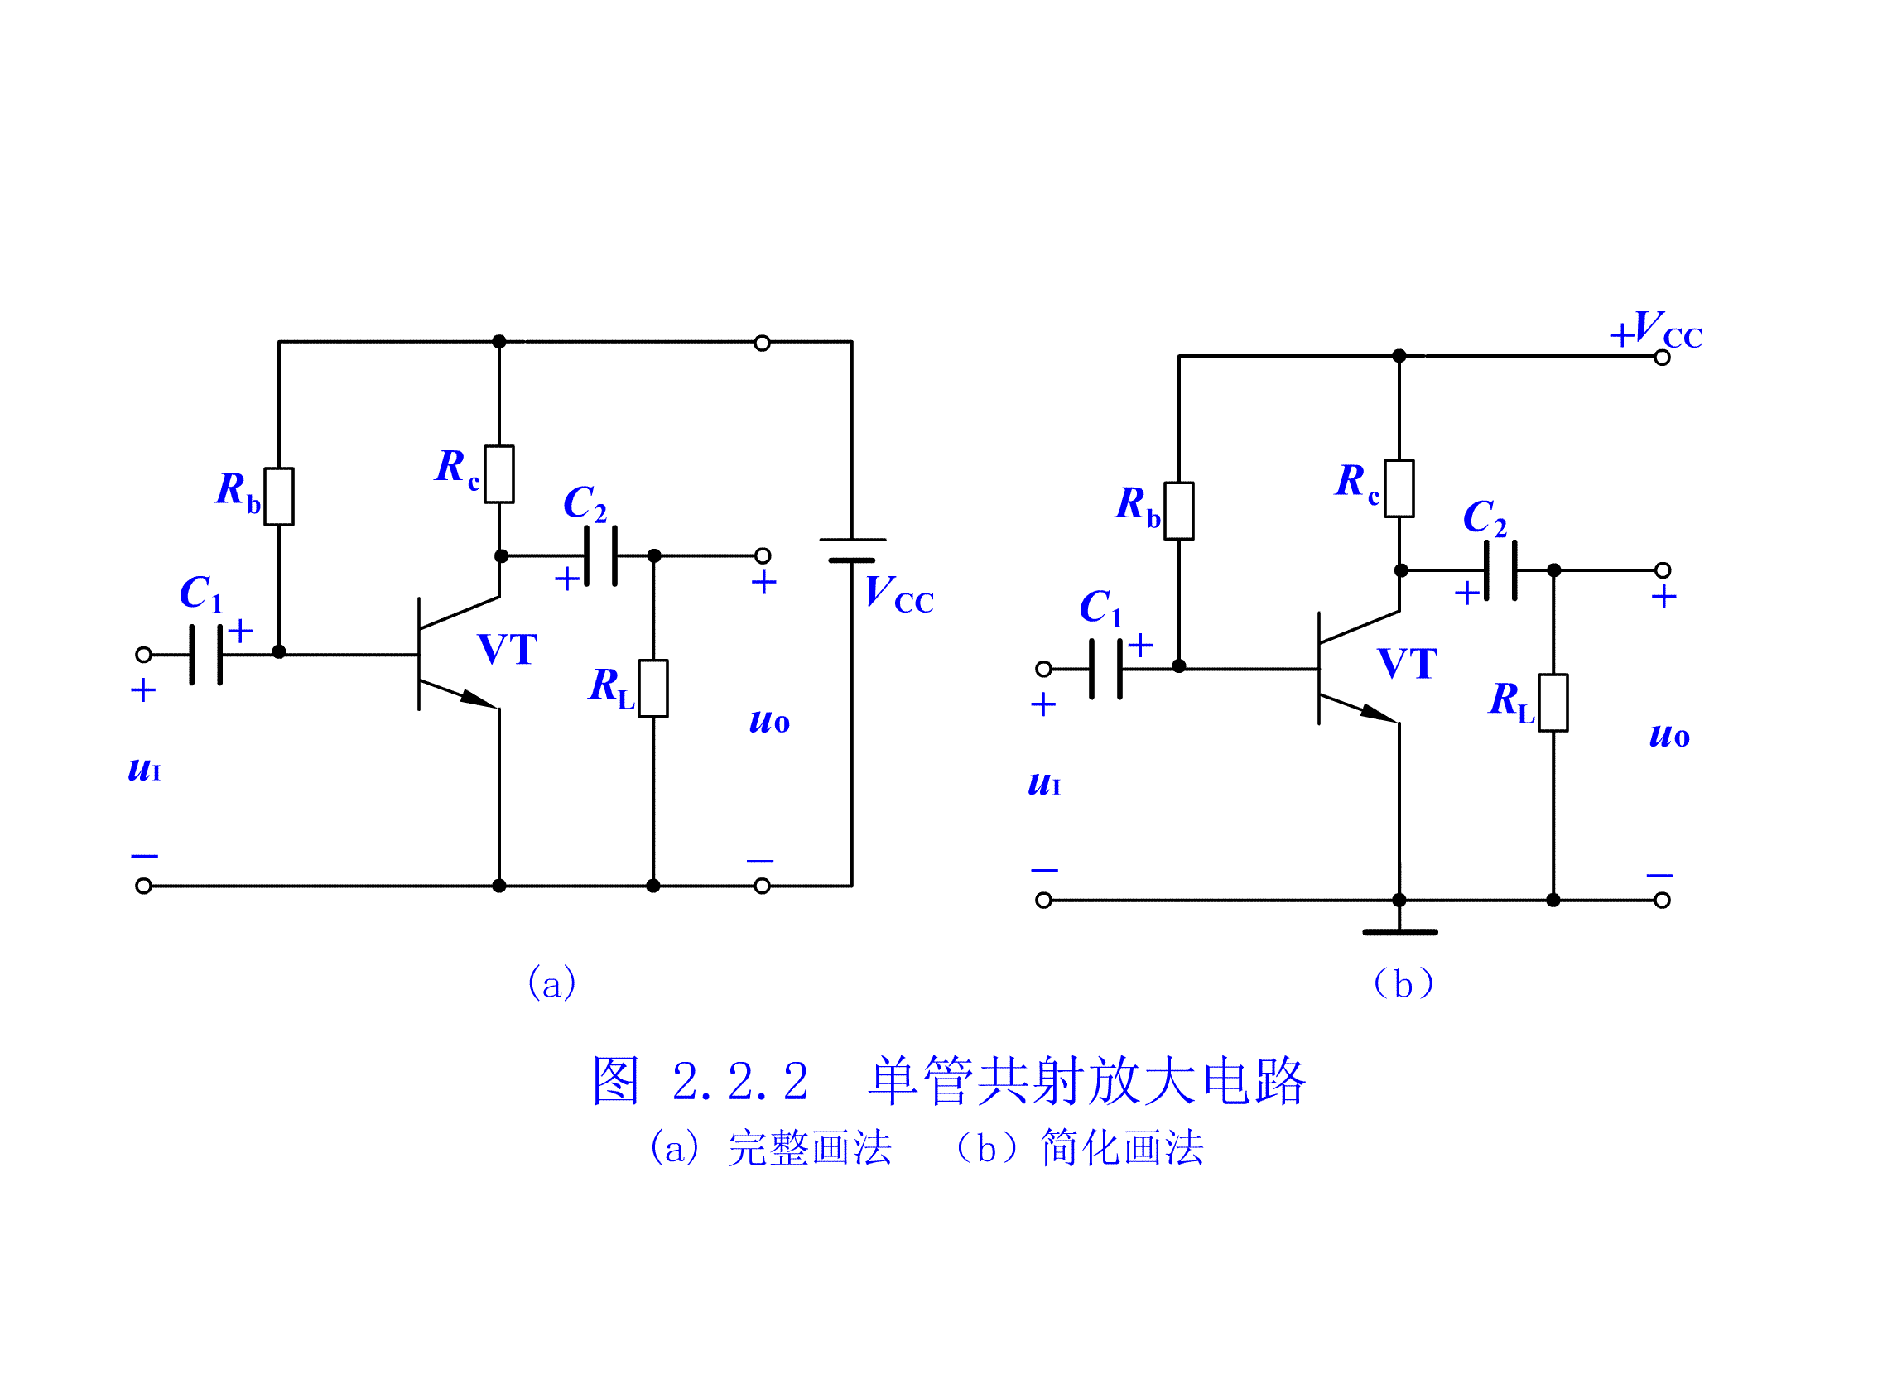
第二章 基本放大电路
二、常见的两种共射放大电路
1.直接耦合共射放大电路
2.阻容耦合共射放大电路
R_{b2}
R_{b1}
T
T
直接耦合共射放大电路
阻容耦合共射放大电路
I_{CQ} ≈ β I_{BQ}
I_{CQ} ≈ β I_{BQ}
U_{CEQ} = V_{CC} – I_{CQ} R_{C}
U_{CEQ} = V_{CC} – I_{CQ} R_{C}

Slide 15
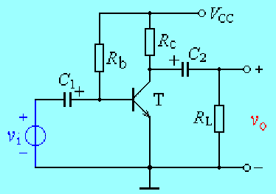
第二章 基本放大电路
例题
放大电路如图所示。已知BJT的 ß=80， R_{b}=300k， R_{c}=2k， V_{CC}= +12V，求：
（1）放大电路的Q点。此时BJT工作在哪个区域？
（2）当R_{b}=100k时，放大电路的Q点。此时BJT工作在哪个区域？（忽略饱和压降）
共射极放大电路
解：（1）
静态工作点为Q（40uA，3.2mA，5.6V），BJT工作在放大区。
（2）当R_{b}=100k时，
U_{CEQ}不可能为负值，
其最小值也只能为0，即I_{C}的最大电流为：
此时，Q（120uA，6mA，0V），
所以BJT工作在饱和区。

Slide 16
第二章 基本放大电路
复习：
1.放大电路的性能指标有哪些？
2.放大电路为什么要设置静态工作点？包括哪几个参数？
3.如何从计算出来的Q点判断放大电路处于什么工作区？

Slide 17

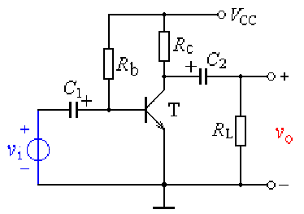
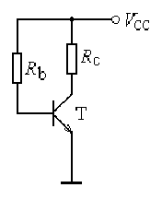
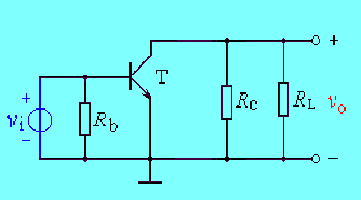
第二章 基本放大电路
2.3放大电路的分析方法
2.3.1 直流通路和交流通路
阻容耦合放大电路的
直流通路
共射极放大电路
+
• 直流电源：内阻为零
• 耦合电容：通交流、隔直流
-
• 直流电源和耦合电容对交流相当于短路
阻容耦合放大电路的交流通路

Slide 18
第二章 基本放大电路
2.3.2 图解法
在三极管的输入、输出特性曲线上直接用作图的方法求解放大电路的工作情况。
一、静态工作点的分析
1. 先用估算的方法计算输入回路 I_{BQ}、 U_{BEQ}。
2. 用图解法确定输出回路静态值。
方法：根据 u_{CE} = V_{CC} − i_{C}R_{c} 式确定两个特殊点

Slide 19
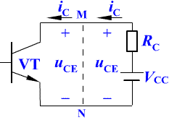
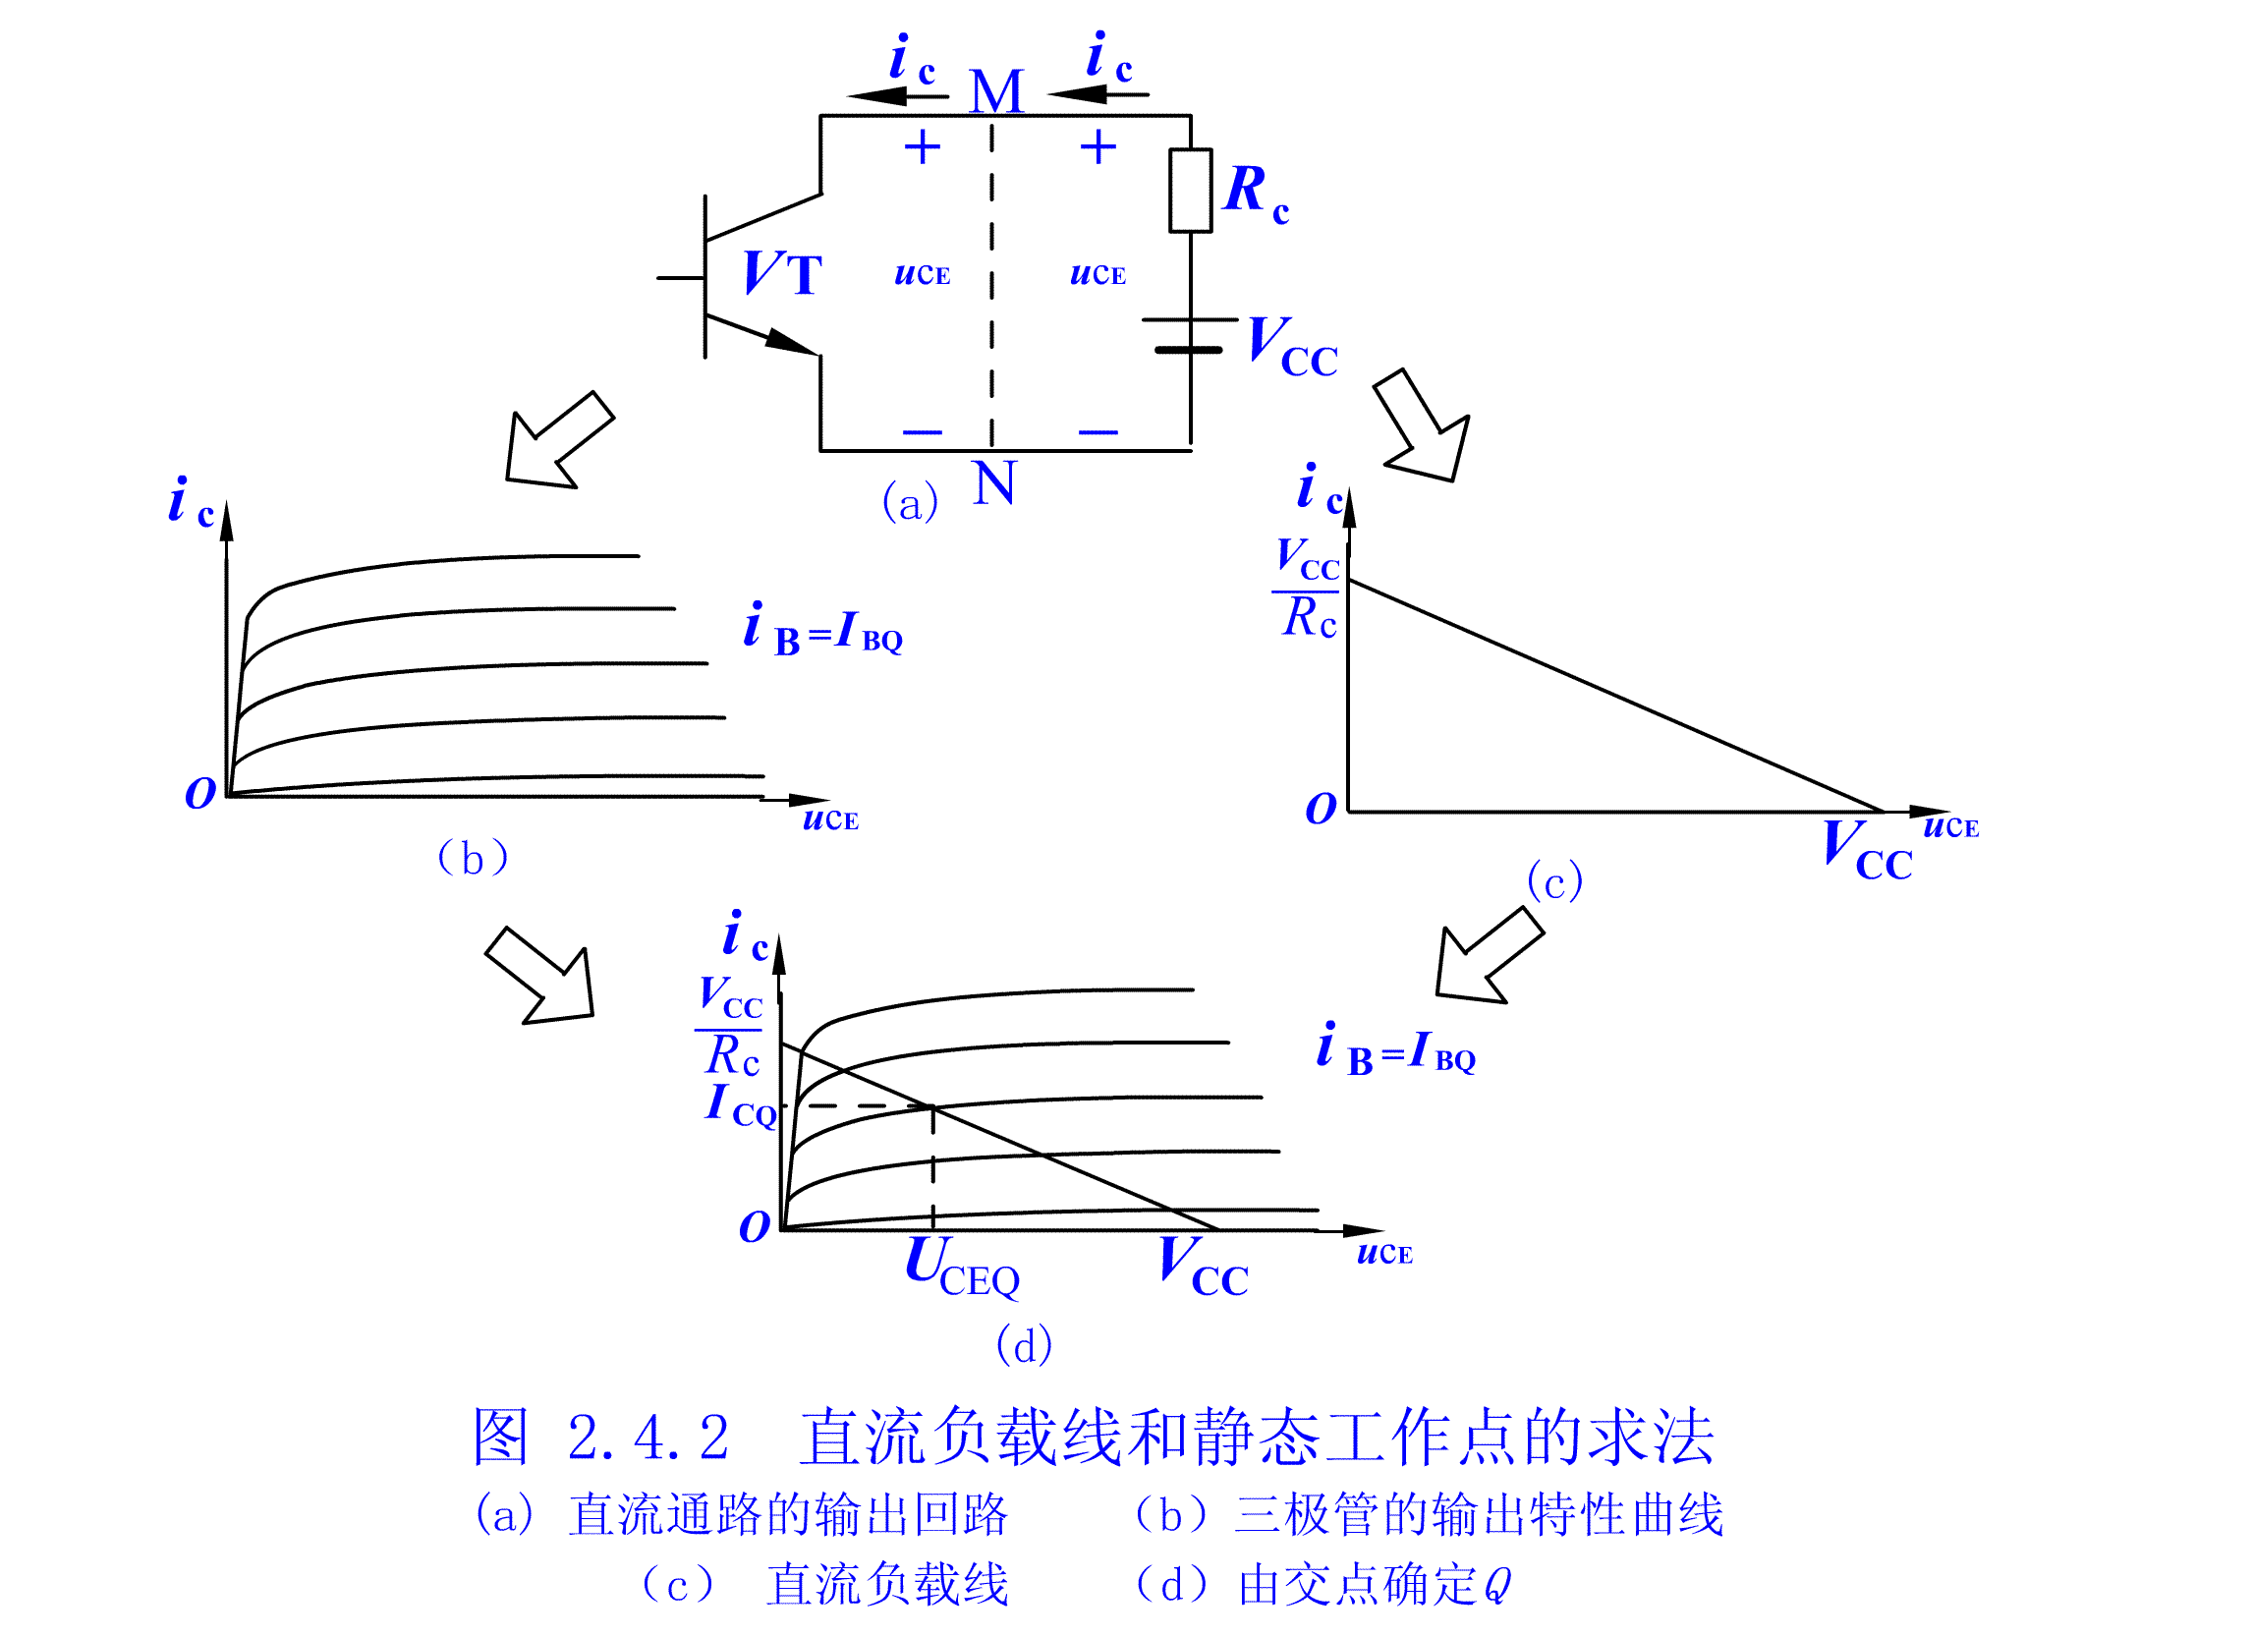
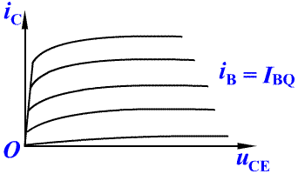
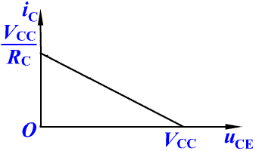
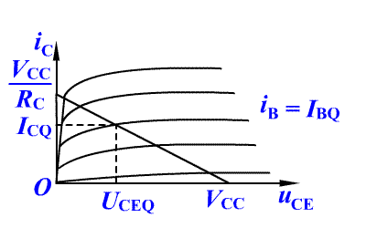
第二章 基本放大电路
输出回路
输出特性
由静态工作点 Q 确定的 I_{CQ}、U_{CEQ} 为静态值。
Q
直流负载线

Slide 20
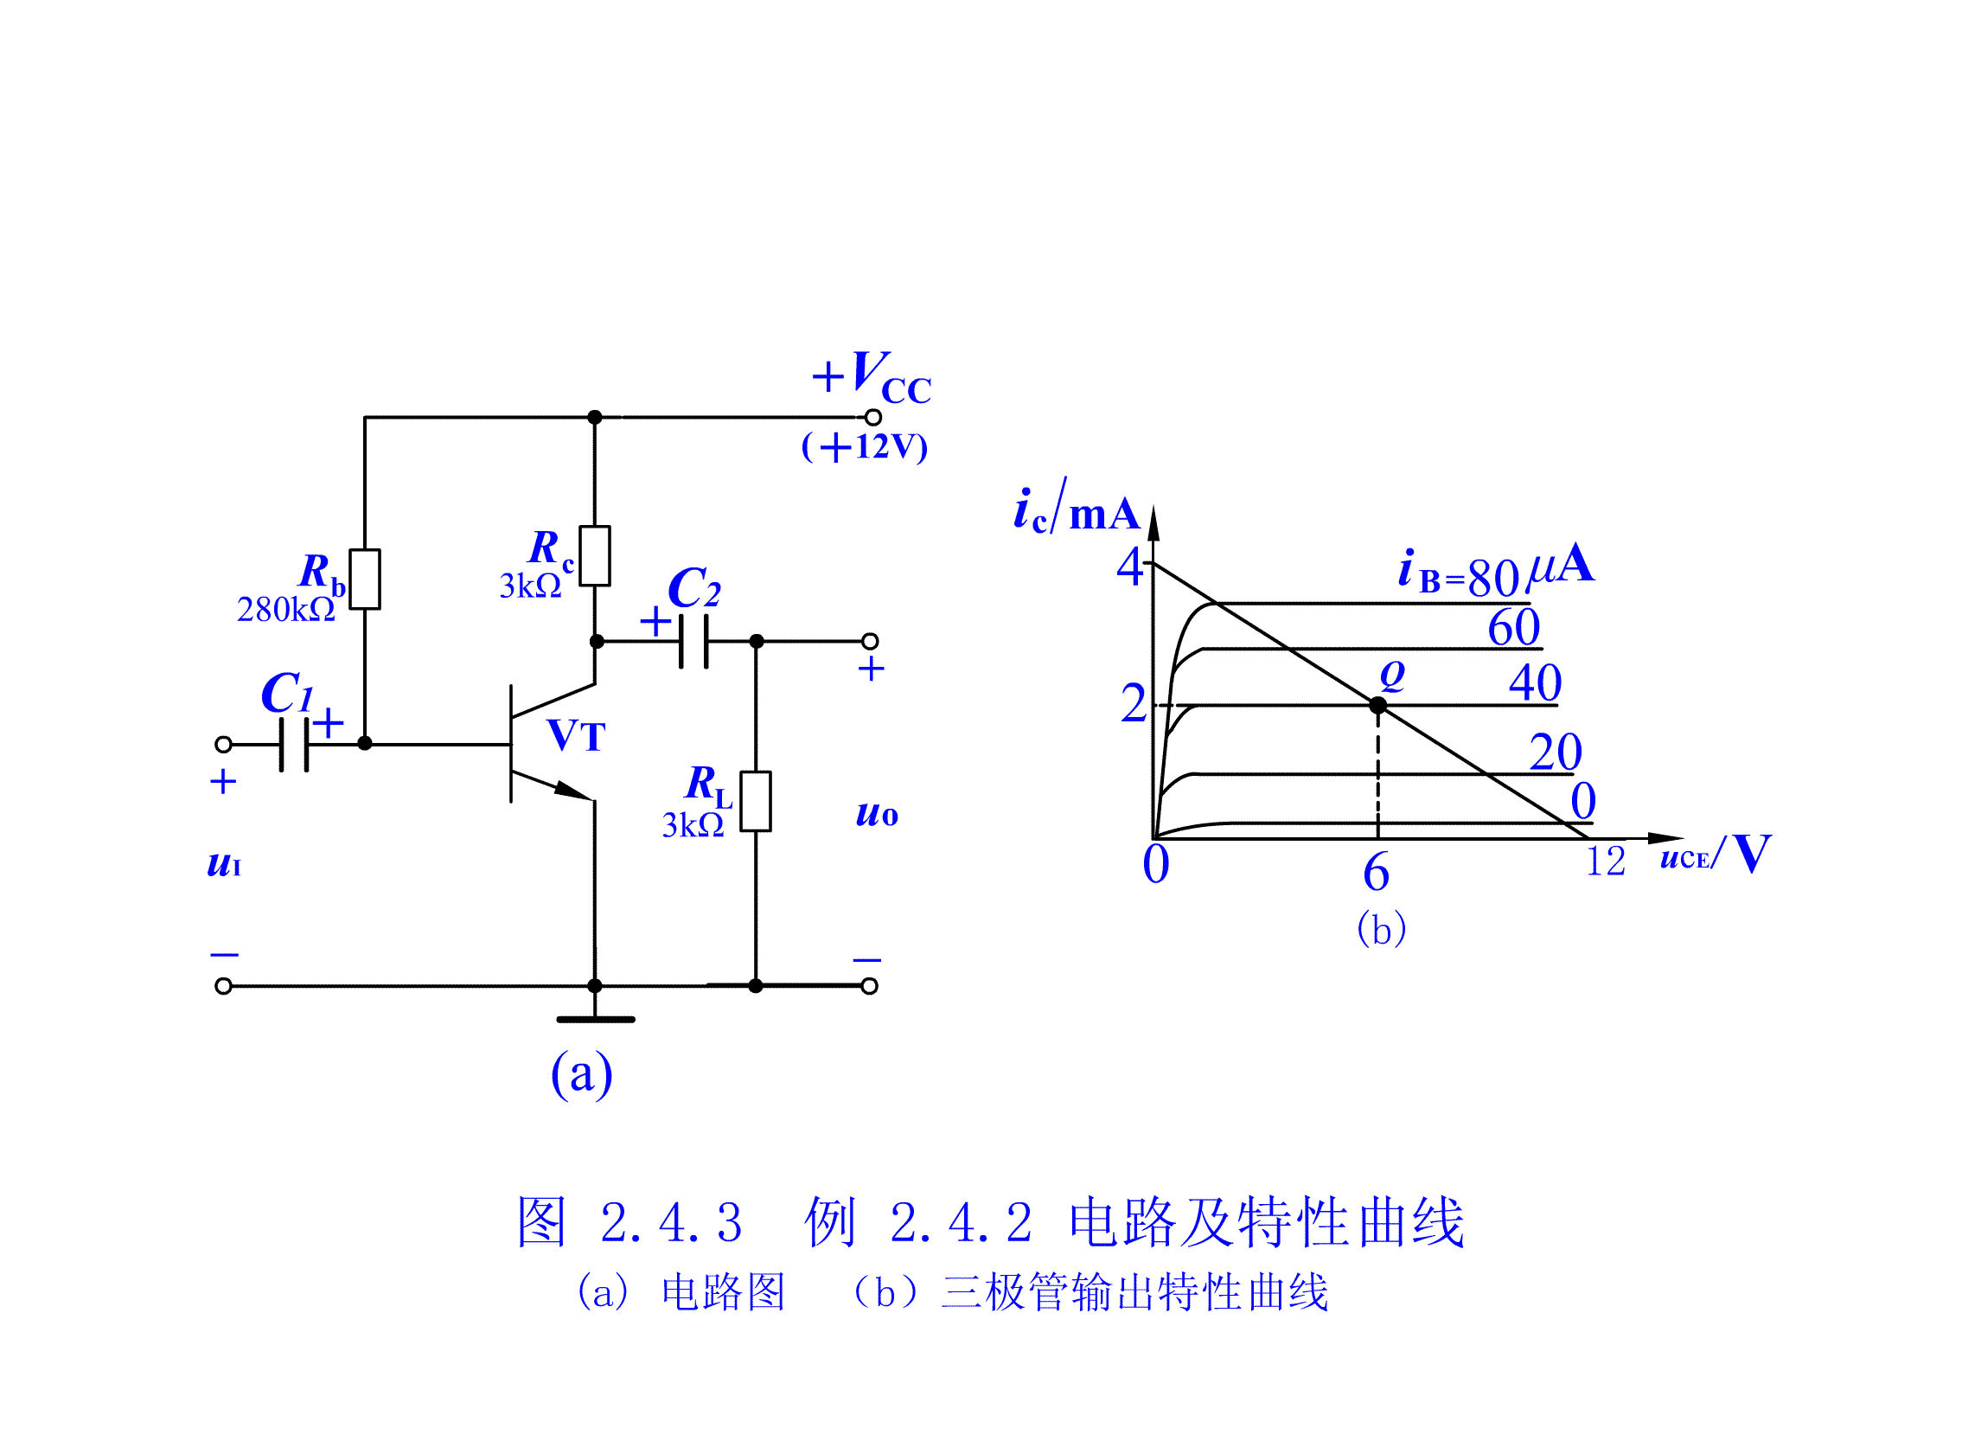
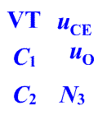
第二章 基本放大电路
【例】图示单管共射放大电路及特性曲线中，已知 R_{b} = 280 kΩ，R_{c} = 3 kΩ ，集电极直流电源 V_{CC} = 12 V，试用图解法确定静态工作点。
解：首先估算 I_{BQ}
T
做直流负载线，确定 Q 点
根据 U_{CEQ} = V_{CC} – I_{CQ} R_{c}
i_{C} = 0，u_{CE} = 12 V ；
u_{CE} = 0，i_{C} = 4 mA .

Slide 21
第二章 基本放大电路
i_{C} /mA
4
80 µA
60 µA
3
静态工作点
40 µA
2
Q
20 µA
1
M
i_{B} = 0 µA
0
2
4
6
8
10
12
u_{CE} /V
由 Q 点确定静态值为：
I_{BQ} = 40 µA ，I_{CQ} = 2 mA，U_{CEQ} = 6 V.

Slide 22
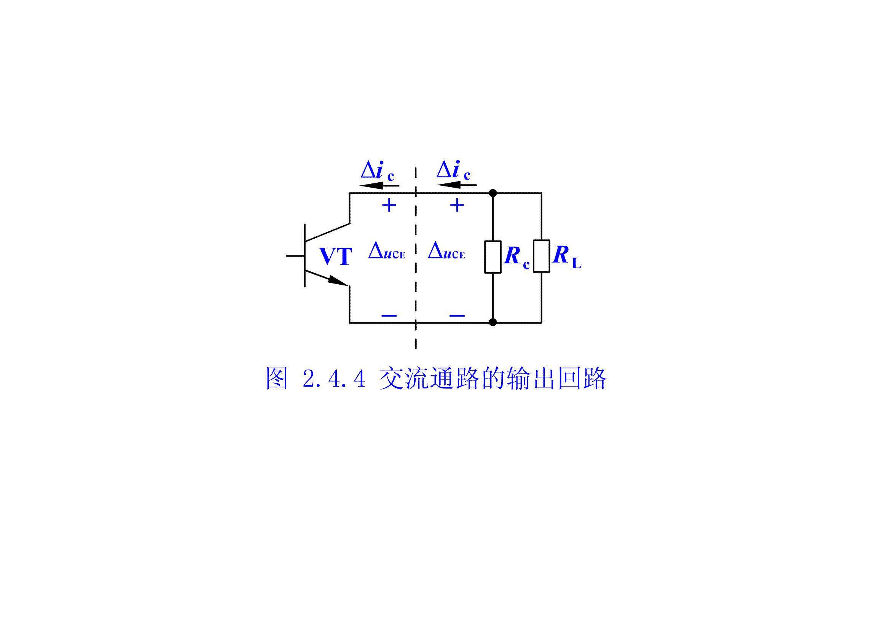
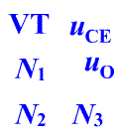
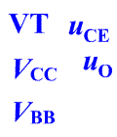
第二章 基本放大电路
二、 电压放大倍数的分析
1. 交流通路的输出回路
输出通路的外电路是 R_{c} 和 R_{L} 的并联。
2. 交流负载线
i_{C} / mA
交流负载线
交流负载线斜率为：
静态工作点
I_{B}
Q
O
u_{CE} /V

Slide 23
第二章 基本放大电路
3. 动态工作情况图解分析
i_{B}
i_{B} / µA
60
40
Q
Δi_{B}
20
u_{BE}/V
0
t
0
0.68
0.7
0.72
0
Δu_{BE}
u_{BE}/V
U_{BE}
t

Slide 24
第二章 基本放大电路
i_{C} / mA
交流负载线
i_{C} / mA
4
80
60
Q
IB = 4 0 µA
I_{CQ}
2
Δi_{C}
20
直流负载线
0
0
u_{CE}/V
0
t
4.5
6
7.5
9
12
Δu_{CE}
0
u_{CE}/V
输出回路工作情况分析
t
U_{CEQ}

Slide 25
第二章 基本放大电路
4. 电压放大倍数
【例】用图解法求图示电路电压放大倍数。输入、输出特性曲线如前页图，R_{L} = 3 kΩ 。
解：
求 确定交流负载线
取 Δi_{B} = (60 – 20) μA = 40 μA
T
则输入、输出特性曲线上有
Δu_{BE} = (0.72 – 0.68) V = 0.04 V
Δu_{CE} = (4.5 – 7.5) V = − 3 V

Slide 26
第二章 基本放大电路
三、波形非线性失真的分析
1. 静态工作点过低，引起 i_{B}、i_{C}、u_{CE} 的波形失真
i_{B} / µA
i_{B} / µA
i_{b}
—— 截止失真
I_{BQ}
Q
u_{BE}/V
O
t
O
O
结论：i_{B} 波形失真
u_{BE}/V
u_{i}
t

Slide 27
第二章 基本放大电路
i_{C} 、 u_{CE} (u_{o} )波形失真
i_{C} / mA
i_{C}
NPN 管截止失真时的输出 u_{o} 波形。
u_{o} 波形顶部失真
I_{CQ}
Q
O
t
O
U_{CEQ}
u_{CE}/V
O
u_{CE}/V
t
u_{o} = u_{ce}

Slide 28
第二章 基本放大电路
2. Q 点过高，引起 i_{C}、u_{CE}的波形失真—饱和失真
i_{C}
i_{C} / mA
i_{b}(不失真)
Q
I_{CQ}
NPN 管 u_{o}波形
I_{B} = 0
O
t
O
U_{CEQ}
u_{CE}/V
O
u_{CE}/V
u_{o} 波形底部失真
t
u_{o} = u_{ce}

Slide 29
第二章 基本放大电路
3.用图解法估算最大输出幅度
输出波形没有明显失真时能够输出最大电压。即输出特性的 A、B 所限定的范围。
i_{C} / mA
A
交流负载线
Q
B
i_{B} = 0
O
C
D
E
u_{CE}/V
问题：如何求最大不失真输出电压？
U_{omax}=min[(U_{CEQ}-U_{CES}) , (U_{CC}–U_{CEQ})]
Q 尽量设在线段 AB 的中点。则 AQ = QB，CD = DE

Slide 30
第二章 基本放大电路
4.用图解法分析电路参数对静态工作点的影响
（1） 改变 R_{b}，保持 V_{CC} ，R_{c} ，β 不变；
（2）改变 V_{CC}，保持 R_{b}， R_{c} ，β 不变；
i_{C}
i_{C}
Q₃
I_{B}
Q₂
Q₁
I_{B}
Q₂
Q₁
O
u_{CE}
O
u_{CE}
R_{b} 增大，
升高 V_{CC}，直流负载线平行右移，动态工作范围增大，但管子的动态功耗也增大。
Q 点下移；
Q 点上移；
R_{b} 减小，

Slide 31
第二章 基本放大电路
3. 改变 R_{c}，保持 R_{b}，V_{CC} ，β 不变；
4. 改变 β，保持 R_{b}，R_{c} ，V_{CC} 不变；
i_{C}
i_{C}
Q₁
Q₂
I_{B}
I_{B}
Q₂
Q₁
O
O
u_{CE}
u_{CE}
增大 R_{c} ，直流负载线斜率改变，则 Q 点向饱和区移近。
增大β ，I_{CQ} 增大，U_{CEQ} 减小，则 Q 点移近饱和区。

Slide 32
第二章 基本放大电路
图解法小结
1. 能够形象地显示静态工作点的位置与非线性 失真的关系；
2. 方便估算最大输出幅值的数值；
3. 可直观表示电路参数对静态工作点的影响；
4. 有利于对静态工作点 Q 的检测等。

Slide 33
第二章 基本放大电路
2.3.3 等效电路法
晶体管在小信号(微变量)情况下工作时，可以在静态工作点附近的小范围内用直线段近似地代替三极管的特性曲线，三极管就可以等效为一个线性元件。这样就可以将非线性元件晶体管所组成的放大电路等效为一个线性电路。
研究的对象仅仅是变化量
一、微变等效条件
信号的变化范围很小

Slide 34
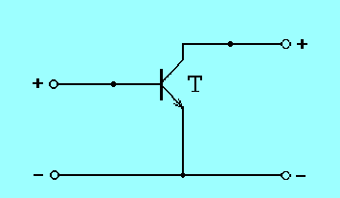
第二章 基本放大电路
二、晶体管共射参数等效模型
i_{C}
c
1. H(hybrid)参数的引出
i_{B}
b
输入、输出特性如下：
i_{B}=f(v_{BE})⏐ _{vCE=const}
v_{CE}
v_{BE}
i_{C}=f(v_{CE})⏐ _{iB=const}
e
可以写成：
BJT双口网络
在小信号情况下，对上两式取全微分得
用小信号交流分量表示
v_{be}= h_{11e}i_{b}+ h_{12e}v_{ce}
i_{c}= h_{21e}i_{b}+ h_{22e}v_{ce}

Slide 35

第二章 基本放大电路
2. H参数的物理意义
v_{be}= h_{11e}i_{b}+ h_{12e}v_{ce}
U_{be}= h_{11e}I_{b}+ h_{12e}U_{ce}
其中：
i_{c}= h_{21e}i_{b}+ h_{22e}v_{ce}
I_{c}= h_{21e}I_{b}+ h_{22e}U_{ce}
h11e
输出端交流短路时的输入电阻；
h21e
输出端交流短路时的正向电流传输比或电流放大系数；
h12e
输入端交流开路时的反向电压传输比；
h22e
输入端交流开路时的输出电导。
四个参数量纲各不相同，故称为混合参数。
hybrid （H参数）

Slide 36
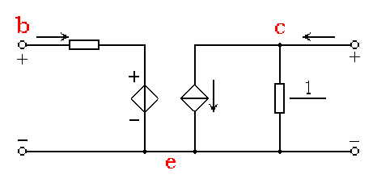
第二章 基本放大电路
3. H参数小信号模型
根据
v_{be}= h_{11e}i_{b}+ h_{12e}v_{ce}
c
i_{C}
i_{B}
i_{c}= h_{21e}i_{b}+ h_{22e}v_{ce}
b
v_{CE}
v_{BE}
可得小信号模型
e
BJT双口网络
i_{b}
h_{11e}
i_{c}
• H参数都是小信号参数，即微变参数或交流参数。
• H参数与工作点有关，在放大区基本不变。
• H参数都是微变参数，所以只适合对交流信号的分析。
h_{21e}i_{b}
v_{be}
h_{12e}v_{ce}
v_{ce}
h_{22e}
BJT的H参数模型

Slide 37
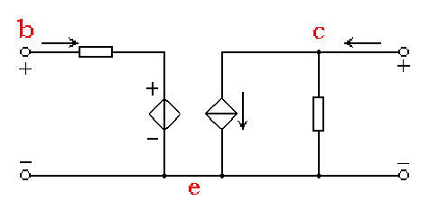
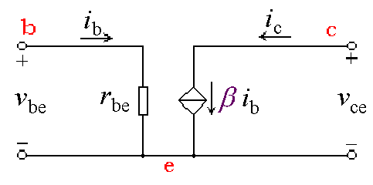
4. 简化的H参数等效模型
一般采用习惯符号
i_{b}
h_{11e}
i_{c}
即 r_{be}= h_{11e} β = h_{21e}
u_{T} = h_{12e} r_{ce}= 1/h_{22e}
h_{21e}i_{b}
v_{be}
h_{12e}v_{ce}
v_{ce}
h_{22e}
则BJT的H参数模型为
• β i_{b} 是受控源 ，且为电流控制电流源(CCCS)。
• 电流方向与i_{b}的方向是关联的。
• u_{T}很小，一般为10⁻³∼10⁻⁴ ，
• r_{ce}很大，约为100kΩ。故一般可忽略它们的影响，得到简化电路
i_{b}
r_{be}
i_{c}
v_{be}
u_{T} v_{ce}
β i_{b}
r_{ce}
v_{ce}

Slide 38
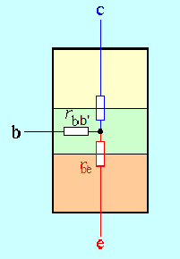
5. H参数的确定
• β 一般用测试仪测出；
• r_{be} 与Q点有关，可用图示仪测出。
一般也用公式估算 r_{be}
r_{be}= r_{bb’} + (1+ β ) r_{b’e}
对于低频小功率管 r_{bb’}≈(100－300）Ω
而
(T=300K)
则

Slide 39
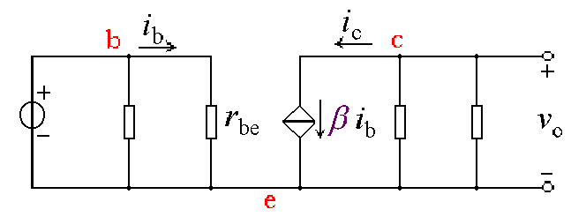
三、共射放大电路动态参数的分析
电路动态参数的分析就是
求解电路电压放大倍数、
输入电阻、输出电阻。
解题的方法是：
作出h参数的交流等效电路
v_{i}
R_{b}
R_{c}
R_{L}

Slide 40

1. 求电压放大倍数（电压增益）
v_{i}
R_{b}
R_{c}
R_{L}
根据
则电压增益为

Slide 41
2. 求输入电阻
R_{b}
R_{c}
R_{L}
R_{b}
R_{c}
R_{L}
R_{i}
R_{o}
3. 求输出电阻
令
所以
R_{o} = R_{c}

Slide 42
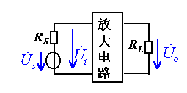
4.当信号源有内阻时：求解
定义：
R_{i}为放大电路的输入电阻

Slide 43
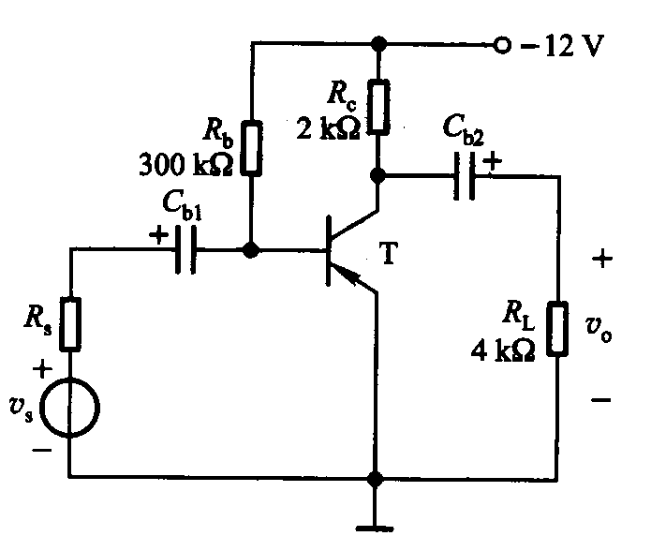
例 如图，已知BJT的β=100，U_{BE}=-0.7V,rbb’=200Ω 。
（1）试求该电路的静态工作点；
（2）画出简化的小信号等效电路；
（3）求该电路的电压增益A_{V} ，
输出电阻R_{o}、输入电阻R_{i}。
解（1）求Q点，作直流通路
I_{C}
U_{CE}
I_{B}

Slide 44
2. 画出小信号等效电路
3. 求电压增益
v_{i}
U_{i}
R_{b}
R_{c}
R_{L}
U_{o}

Slide 45
4. 求输入电阻
U_{i}
R_{b}
R_{c}
R_{L}
U_{o}
R_{i}
5. 求输出电阻
R_{o} = R_{c} = 2K

Slide 46
第二章 基本放大电路
等效电路法的步骤(归纳)
1. 首先利用图解法或近似估算法确定放大电路的静态工作点 Q 。
2. 求出静态工作点处的微变等效电路参数 β 和 r_{be} 。
3. 画出放大电路的微变等效电路。可先画出三极管的等效电路，然后画出放大电路其余部分的交流通路。
4. 列出电路方程并求解。

Slide 47
第二章 基本放大电路
2.4 放大电路静态工作点的稳定
2.4.1 静态工作点稳定的必要性
三极管是一种对温度十分敏感的元件。温度变化对管 子参数的影响主要表现有：
1. U_{BE} 改变。U_{BE} 的温度系数约为 –2 mV/°C，即温度 每升高 1°C，U_{BE} 约下降 2 mV 。
2. β 改变。温度每升高 1°C， β 值约增加 0.5% ~ 1 %， β 温度系数分散性较大。
3. I_{CBO} 改变。温度每升高 10°C ，I_{CBQ} 大致将增加一 倍，说明 I_{CBQ} 将随温度按指数规律上升。

Slide 48
第二章 基本放大电路
温度升高将导致 I_{C} 增大，Q 上移。波形容易失真。
i_{C}
T = 20 °C
T = 50 °C
i_{B}
Q
O
V_{CC}
u_{CE}
晶体管在不同环境温度下的输出特性曲线

Slide 49
2.4.2典型的静态工作点稳定电路
稳定Q点常引入直流负反馈或温度补偿的方法使I_{BQ}在温度变化时与I_{CQ}产生相反的变化。
一、电路组成和Q点稳定原理
+V_{CC}
R_{c}
R_{b2}
+
C₂
+
₋
R_{b2}
C₁
+
₋
+
R_{b1}
T
R_{L}
u_{o}
u_{i}
R_{b1}
+
R_{e}
R_{e}
C_{e}
直接耦合的静态工作点稳定电路a
阻容耦合的静态工作点稳定电路b

Slide 50
第二章 基本放大电路
阻容耦合的静态工作点稳定电路
+V_{CC}
由于 I_{R} >> I_{BQ}， 可得(估算)
R_{c}
R_{b2}
I_{R}
+
C₂
+
₋
C₁
I_{B}
I_{C}
+
₋
+
U_{B}
U_{E}
I_{E}
u_{o}
R_{L}
u_{i}
R_{b1}
+
R_{e}
C_{e}
所以 U_{BQ} 不随温度变化，
阻容耦合的静态工作点稳定电路
T ↑ → I_{CQ} ↑ → I_{EQ} ↑ → U_{EQ} ↑ → U_{BEQ} (= U_{BQ} – U_{EQ}) ↓ → I_{BQ} ↓ → I_{CQ} ↓
——电流负反馈式工作点稳定电路

Slide 51
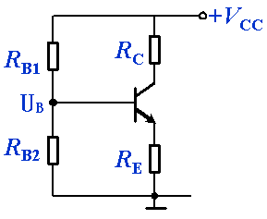
第二章 基本放大电路
二、静态工作点的估算
由于 I_{R} >> I_{BQ}， 可得(估算)
R_{b2}
I_{BQ}
I_{CQ}
静态基极电流
R_{b1}
I_{R}
I_{EQ}

Slide 52
第二章 基本放大电路
三、动态参数的估算
+V_{CC}
+V_{CC}
R_{c}
R_{b2}
R_{c}
C₂
+
₋
R_{b2}
i_{R}
+
+
₋
C₁
i_{B}
i_{C}
+
₋
+
₋
+
u_{o}
i_{E}
R_{L}
u_{o}
u_{i}
R_{b1}
R_{L}
u_{i}
R_{b1}
+
R_{e}
C_{e}
R_{e}
b
c
+
−
+
−
R_{c}
R_{L}
R_{b1}
R_{b2}
r_{be}
e

Slide 53
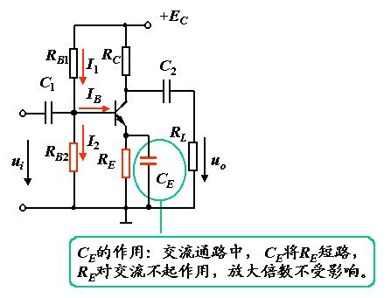
如无旁路电容，动态参数如何计算？

Slide 54
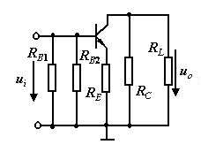
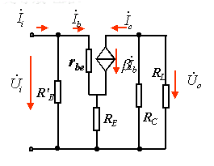
去除C_{E}后的交流通路和微变等效电路：

Slide 55
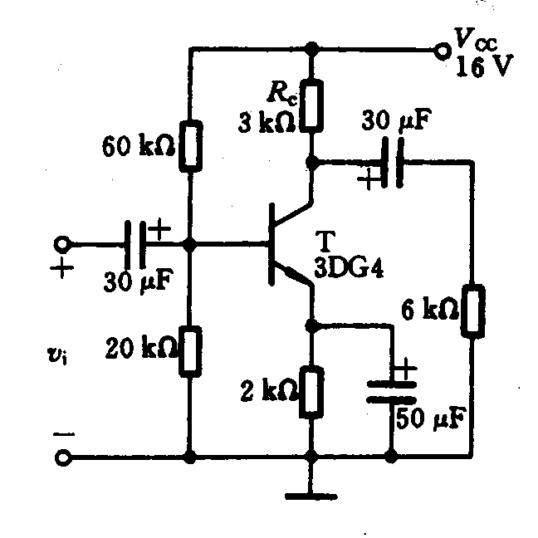
2.4.3 稳定静态工作点的措施
I / mA
IRb
15
R_{b2}
10
5
IB
– 50
– 25
+
0
0.2
0.4
U / V
–0.01
vi
ID
–0.02
R_{b1}
D
-
静态工作点稳定电路
a利用二极管的反向特性进行温度补偿
b利用二极管的正向特性进行温度补偿

Slide 56
复习：
用解析式求基极电流，
作直线U_{CEQ} = V_{CC} – I_{CQ}R_{c}与BJT输出特性曲线的交点。
1.如何用图解法求静态工作点？
2.NPN管共射放大电路Q点设置太低，输出电压将会如何？如何调节？
3.直流通路、交流通路如何绘制？
4.BJT的h参数等效模型如何？基射极等效电阻如何计算？
5.共射放大电路静态、动态分析包括哪些参数？
6.为什么要稳定静态工作点？如何稳定？

Slide 57
第二章 基本放大电路
2.5 晶体管单管放大电路的三种基本接法
C₁
C₂
共射组态 CE
+
T
+
+
+
R_{c}
R_{e}
R_{L}
_
V_{EE}
V_{CC}
_
+V_{CC}
共基组态 CB
共射极放大电路
R_{b}
C₁
+
C₂
R_{S}
+
+
+
R_{e}
R_{L}
共集组态 CC
₋
~
₋

Slide 58
第二章 基本放大电路
2.5.1 基本共集放大电路
一、电路的组成
+V_{CC}
信号从基极输入，
从发射极输出
R_{b}
C₁
C₂
u_{i}
R_{L}
u_{o}
R_{e}

Slide 59
第二章 基本放大电路
二、静态工作点
V_{CC}=I_{B}R_{b}+ U_{BE} +I_{E}R_{e}
=I_{B}R_{b}+ U_{BE} +(1+β ）I_{B}R_{e}
+V_{CC}
R_{b}
I_{B}
U_{CE}
U_{BE}
I_{C}= βI_{B}
R_{e}
I_{E}

Slide 60
三、动态分析
+E_{C}
R_{B}
交流通道及微变等效电路
C₁
C₂
u_{i}
R_{E}
R_{L}
u_{o}
B
C
r_{be}
E
R_{e}
R_{L}

Slide 61
1、电压放大倍数
r_{be}
I_{e}
R_{E}
R_{L}
R_{L}

Slide 62
A_{u}
1、Au小于1，但一般
所以
输出电压与输入电压近似相等，电压未被放大，但是电流放大了，即输出功率被放大了。
2、输入输出同相，输出电压跟随输入电压，故称电压跟随器。

Slide 63
2、输入电阻
r_{be}
R_{e}
R_{L}
R_{i}
R_{i}
输入电阻高，且与负载相关

Slide 64
3、输出电阻
R_{S}
r_{be}
r_{be}
电源置0
R_{b}
R_{S}
R_{b}
R_{e}
R_{e}
r_{o}
输出电阻小，且与信号源内阻相关

Slide 65



射极输出器的特点：电压放大倍数=1，
输入阻抗高，输出阻抗小。
射极输出器的使用：

Slide 66
第二章 基本放大电路
2.5.2 共基极放大电路
R_{e}
R_{e}
T
T
+
+
+
+
_
R_{c}
R_{c}
V_{EE}
V_{CC}
_
_
_
(a)电路
(b)交流通路
共基极放大电路
V_{EE} 保证发射结正偏；V_{CC} 保证集电结反偏；
三极管工作在放大区。

Slide 67
第二章 基本放大电路
一、静态工作点(I_{BQ} , I_{CQ} , U_{CEQ})
R_{e}
T
+
R_{c}
V_{EE}
V_{CC}
_
(a)直流通路

Slide 68
第二章 基本放大电路
c
二、电压放大倍数
e
+
R_{e}
+
微变等效电路
r_{be}
R_{C}
由图可得：
_
_
b
交流等效电路
试讨论Re为零时的放大倍数

Slide 69
第二章 基本放大电路
c
e
+
R_{e}
+
三、电流放大倍数
r_{be}
R_{C}
_
_
b
由微变等效电路可得，共基极放大电路没有电流放大作用，因为：输入电流 Ii=Ie，输出电流 IO=IC，
Ai= IO/Ii= Ic /Ie =a
但是具有电压放大作用。电压放大倍数与共射电路相等，但没有负号，说明该电路输入、输出信号同相位。

Slide 70
第二章 基本放大电路
四、输入电阻
五、输出电阻
R_{o} = R_{C}

Slide 71
第二章 基本放大电路
2.5.3 三种基本组态的比较
组态
共 射 组 态
共 集 组 态
共 基 组 态
性能
+V_{CC}
+V_{CC}
C₁
+
+
C₂
电
路
R_{b}
R_{c}
C₂
R_{b}
+
+
+
C₁
C₁
+
C₂
R_{b2}
+
+
+
R_{e}
R_{L}
+
R_{L}
+
+
+
₋
₋
₋
R_{e}
R_{L}
₋
_
R_{b1}
C_{b}
V_{CC}
_
大
(几十 ~ 一百以上)
大
(几十 ~ 一百以上)
小
大(十几 ~ 一几百)
小(小于、近于 1 )
大(数值同共射电路，但同相)

Slide 72
第二章 基本放大电路
2.5.3 三种基本组态的比较
组态
共 射 组 态
共 集 组 态
共 基 组 态
性能
中
(几百欧~几千欧)
r_{be}
大
(几十千欧以上)
小
(几欧 ~几十欧)
中
(几十欧~几百千欧)
RC
小
(几欧 ~ 几十欧)
中
(几十欧~几百千欧)
RC
频率响应
差
较好
好

Slide 73
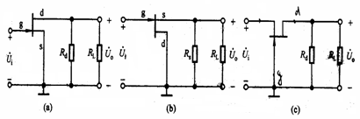
2.6 场效应管放大电路
场效应管是电压控制电流元件，具有高输入阻抗。
2.6.1 场效应管放大电路的三种接法
（以N沟道结型场效应管为例）
场效应管放大电路的三种接法
（a）共源电路 （b）共漏电路 （c）共栅电路

Slide 74
第二章 基本放大电路
2.6.2场效应管放大电路的静态工作点的设置方法
一、基本共源放大电路
N 沟道增强型 MOS 场效应管组成的放大电路。
与双极型三极管对应关系
R_{D}
i_{D}
b → G , e → S , c → D
+
u_{O}
−
D
R_{G}
T
V_{DD}
为了使场效应管工作在恒流区实现放大作用，应满足：
G
+
u_{I}
~
₋
S
V_{GG}
基本共源放大电路
(U_{T}：开启电压)

Slide 75
第二章 基本放大电路
静态分析－－ U_{GSQ} 、 I_{DQ} U_{DSQ}
R_{D}
近似估算法
两种方法
i_{D}
+
u_{O}
−
图解法
D
R_{G}
T
V_{DD}
G
(一) 近似估算法
+
u_{I}
~
MOS 管栅极电流为零，当 u_{I} = 0 时
−
S
V_{GG}
U_{GSQ} = V_{GG}
而 i_{D} 与 u_{GS} 之间近似满足
基本共源放大电路
则静态漏极电流为
(当 u_{GS} > U_{T})
式中 I_{DO} 为 u_{GS} = 2U_{T} 时的值。

Slide 76
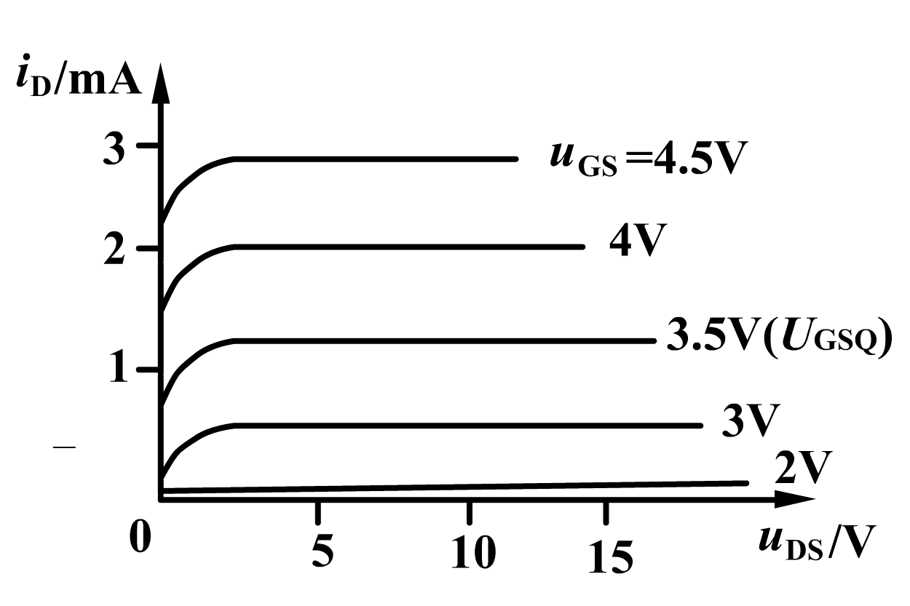
第二章 基本放大电路
(二) 图解法
利用式 u_{DS} = V_{DD} − i_{D}R_{D} 画出直流负载线。
图中 I_{DQ}、U_{DSQ} 即为静态值。
Q
I_{DQ}
U_{DSQ}
V_{DD}
图解法求基本共源放大电路的 静态工作点

Slide 77
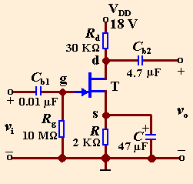
二、自给偏压电路
Q点：
U_{GSQ} 、
I_{DQ} 、
U_{DSQ}
已知U_{P} 或 U_{GS（Off)}
U_{GSQ} =
-I_{DQ}R
I_{DQ}
U_{DSQ} =
V_{DD}
- I_{DQ} (R_{d} + R )
可解出Q点的U_{GS Q}、 I_{DQ} 、 U_{DSQ}
(a) JFET自给偏压共源电路
如知道FET的特性曲线，也可采用图解法。
耗尽型MOS管自给偏压共源电路的分析方法相同。

Slide 78
三、分压式偏置电路
(一)Q点近似估算法
V_{DD}
+
R₂
R_{D}
根据输入回路列方程
C₂
D
+
+
₋
R_{G}
T
C₁
+
G
+
R_{L}
S
R₁
+
R_{S}
C_{S}
解联立方程求出 U_{GSQ} 和 I_{DQ}。
列输出回路方程求 U_{DSQ}
分压式偏置电路
U_{DSQ} = V_{DD} – I_{DQ}(R_{D} + R_{S})
将I_{DQ} 代入，求出U_{DSQ}

Slide 79
第二章 基本放大电路
(二)图解法
由式
V_{DD}
+
R₂
R_{D}
+
C₂
D
+
₋
R_{G}
T
C₁
G
+
可做出一条直线，
+
R_{L}
S
R₁
+
R_{S}
C_{S}
另外，i_{D} 与 u_{GS} 之间满足转移特性曲线的规律，二者之间交点为静态工作点，确定 U_{GSQ}， I_{DQ} 。
分压式偏置电路

Slide 80
第二章 基本放大电路
i_{D}/mA
i_{D}/mA
3
2
u_{GS}
2
4.5V
Q
4V
I_{DQ}
Q
1
I_{DQ}
1
3.5V U_{GSQ}
3 V
2 V
4
6
0
U_{DSQ}
15
u_{DS}/V
2
5
10
O
U_{GSQ}
u_{GS}/V
U_{GQ}
V_{DD}
根据漏极回路方程
u_{DS} = V_{DD} – i_{D}(R_{D} + R_{S})
在漏极特性曲线上做直流负载线， 与 u_{GS} = U_{GSQ} 的交点确定 Q，由 Q 确定 U_{DSQ} 和 I_{DQ}值。

Slide 81
第二章 基本放大电路
2.6.3场效应管放大电路的动态分析
一、场效应管的低频小信号等效模型
i_{D} 的全微分为
上式中定义：
—— 场效应管的跨导(毫西门子 mS)。
—— 场效应管漏源之间等效电阻。

Slide 82
第二章 基本放大电路
全微分的结果表示为：
根据上式做等效电路如图所示。
由于没有栅极电流，所以栅源是悬空的。
d
g
d
+
+
g
—
—
s
S
MOS管的低频小信号等效模型

Slide 83
第二章 基本放大电路
微变参数 g_{m} 和 r_{DS}
(1) 根据定义通过在特性曲线上作图方法中求得。
(2) 用求导的方法计算 g_{m}
在 Q 点附近，可用 I_{DQ} 表示上式中 i_{D，}则
一般 g_{m} 约为 0.1 至 20 mS。 r_{DS} 为几百千欧的数量级。 当 R_{D} 比 r_{DS} 小得多时，可认为等效电路的 r_{DS} 开路。

Slide 84
第二章 基本放大电路
二、基本 共源放大电路的动态分析
R_{D}
i_{D}
+
u_{O}
₋
1.基本共源放大电路动态分析
D
R_{G}
V_{DD}
G
T
将 r_{DS} 开路
+
u_{I}
~
₋
S
而
V_{GG}
R_{G}
G
D
所以
+
+
+
输出电阻
R_{o} = R_{D}
−
−
−
MOS 管输入电阻高达 10⁹ Ω。
S
基本共源放大电路的等效电路

Slide 85
第二章 基本放大电路
2.分压式偏置电路的动态分析
V_{DD}
+
R₂
R_{D}
+
₋
等效电路入图所示
+
C₂
D
C₁
R_{G}
T
由图可知
+
G
+
R_{L}
S
R₁
+
R_{S}
C_{S}
电压放大倍数
G
D
+
+
+
输入、输出电阻分别为
—
—
—
S
分压式偏置电路等效电路

Slide 86
第二章 基本放大电路
三、基本共漏放大电路
——源极输出器或源极跟随器
典型电路如右图所示。
V_{DD}
+
R₂
D
C₁
VT
+
G
1.静态分析
+
C₂
R_{G}
S
+
+
分析方法与“分压-自偏压式共源电路”类似，可采用估算法和图解法。
R_{S}
R₁
R_{L}
₋
基本共漏放大电路

Slide 87
第二章 基本放大电路
2.动态分析
G
S
+
−
+
+
（1）. 电压放大倍数
—
—
D
微变等效电路
而
所以
（2）. 输入电阻
R_{i} = R_{G} + ( R₁ // R₂ )

Slide 88
第二章 基本放大电路
（3）输出电阻
在电路中，外加 ，令 ，并使 R_{L} 开路
G
S
+
−
+
~
因输入端短路，故
—
D
微变等效电路
则
所以
实际工作中经常使用的是共源、共漏组态。

Slide 89
第二章 基本放大电路
2.6.4 场效应管放大电路的特点
1. 场效应管是压控元件；
2. 栅极几乎不取用电流，输入电阻高；
3. 一种载流子导电，噪声小，受温度及辐射影响小；
4. 制造工艺简单，利于大规模集成；
5. 存放管子应将栅源极短路，焊接时烙铁外壳应良好接地，防止静电击穿管子；
6. 跨导较小，电压放大倍数一般比三极管低

Slide 90
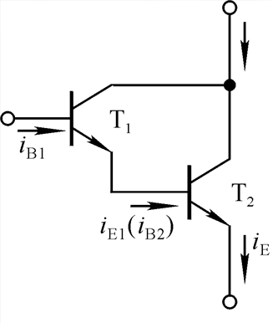
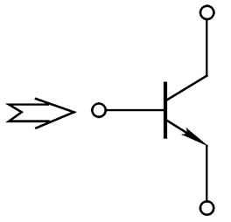
第二章 基本放大电路
2.7 晶体管基本放大电路的派生电路
一. 复合管
为了改善晶体管和放大电路的性能，常把2个或多个晶体管（BJT、FET）复合使用。
1. 结构：

Slide 91
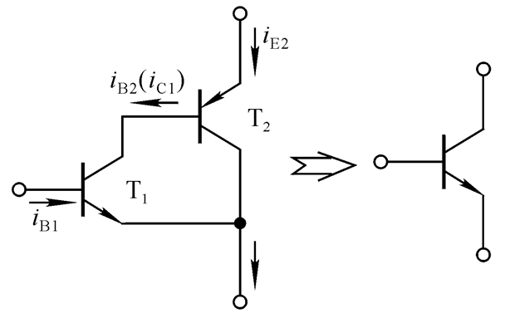
1、结构

Slide 92
2. 复合原则：
*使β≈ β₁β₂ ；复合管的b＝b1、e1或c1作为b2。
*保证T₁、T₂能工作在放大区。
*复合管的类型取决于T₁
可以构成复合管吗？
T2发射结零偏，不行
T2集电结正偏，不行

Slide 93
第二章 基本放大电路
作业（第五版 P116-121）
1、7、9、12、16

